Slide 1
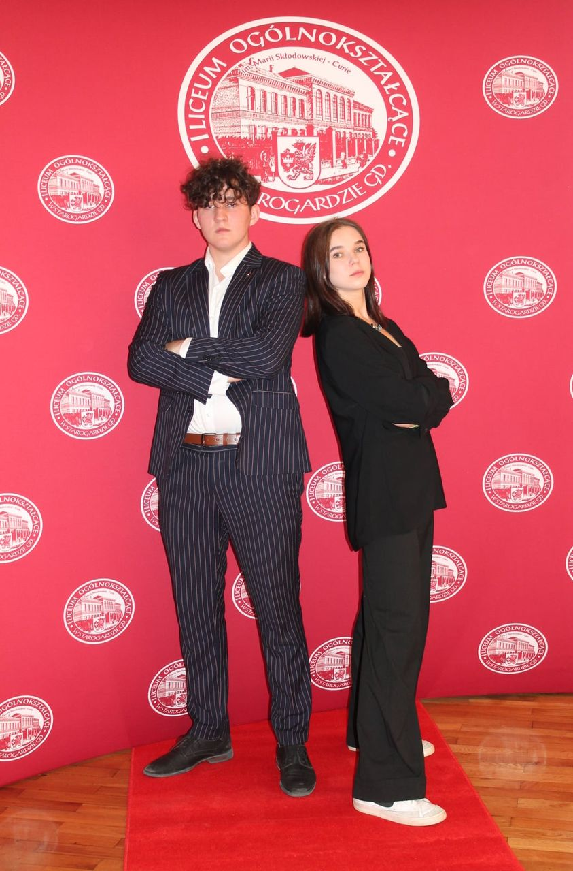
Rekrutacja 2026/2027

Slide 2

Zasady rekrutacji
ustawy z dnia 14 grudnia 2016 r. Prawo oświatowe
(Dz. U. z 2025 r. poz. 1043, poz. 622, poz. 1160, poz. 1837),
Rozporządzenia Ministra Edukacji Narodowej z dnia 3 kwietnia 2025 r. w sprawie przeprowadzania postępowania rekrutacyjnego oraz postępowania uzupełniającego do publicznych przedszkoli, szkół, placówek i centrów
( Dz. U. 2025 poz. 464);
Zarządzenia Nr 8/2026 Pomorskiego Kuratora Oświat z dnia 20 stycznia 2026r. y w sprawie określenia terminów przeprowadzenia postępowania rekrutacyjnego i postępowania uzupełniającego , w tym terminów składania dokumentów […] w województwie pomorskim na rok szkolny 2026/2027

Slide 3
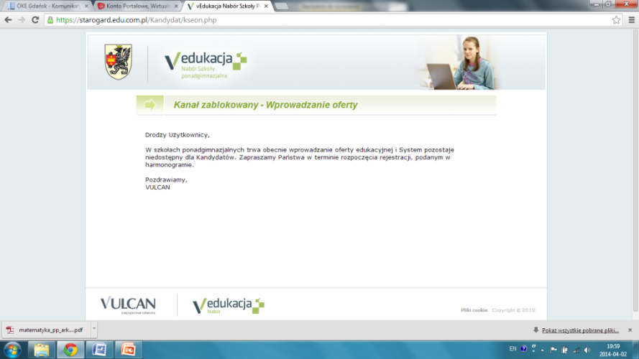
§ 1. Przyjmowanie dokumentów od kandydatów
W celu przeprowadzenia postępowania rekrutacyjnego na rok szkolny 2026/2027
do szkół ponadpodstawowych w powiecie starogardzkim szkoły prowadzą scentralizowany elektroniczny nabór przez Internet:
www.powiatstarogard.pl

Slide 4

§ 1. Przyjmowanie dokumentów od kandydatów
2. Kandydaci do szkół ponadpodstawowych powiatu starogardzkiego mogą rejestrować się w systemie w:
macierzystej szkole podstawowej,
szkole ponadpodstawowej pierwszego wyboru,
punkcie informacyjnym o naborze, tj. w Wydziale Edukacji Starostwa Powiatowego w Starogardzie Gdańskim , ul. Kościuszki 17,
dowolnym innym miejscu, które dysponuje dostępem do Internetu ( np. w domu, kawiarence internetowej).

Slide 5
§ 1. Przyjmowanie dokumentów od kandydatów
Kandydaci, składając podania do szkoły, posługują się trzema kopiami świadectwa ukończenia szkoły podstawowej i trzema kopiami zaświadczenia o szczegółowych wynikach egzaminu ósmoklasisty poświadczonymi przez dyrektora szkoły podstawowej, które kandydat ukończył.

Slide 6
§ 1. Przyjmowanie dokumentów od kandydatów
6. W okresie rekrutacji tj. od 15 maja do 12 czerwca 2026 do godz. 15.00 kandydaci do szkół ponadpodstawowych prowadzonych przez Powiat Starogardzki wybierają na stronie internetowej Systemu Elektronicznego Naboru szkoły i klasy, do których chcą być przyjęci:
Kandydat może wybrać maksymalnie trzy szkoły,
Kandydat może wybrać dowolną liczbę klas w każdej
z wybranych trzech szkół,
Kandydat ustala kolejność wybranych klas, klasa wybrana jako pierwsza jest ta, na której kandydatowi najbardziej zależy. Ostatnia z zaznaczonych to ta, na której kandydatowi najmniej zależy. Są to tzw. preferencje kandydata. Szkoła, prowadząca klasę wybraną jako pierwszą jest traktowana jako szkoła pierwszego wyboru.

Slide 7
DOKUMENTY
Po wyborze szkół Kandydaci ubiegający się o przyjécie do szkół ponadpodstawowych, składają w terminie rekrutacji w pierwszej z wybranych szkół:
wniosek o przyjęcie do szkoły wydrukowane z Systemu Elektronicznego Naboru podpisany przez co najmniej jednego rodzica /prawnego opiekuna ( do szkoły branżowej dodatkowo zaświadczenie od pracodawcy o zamiarze zawarcia umowy),
świadectwo ukończenia szkoły lub poświadczoną kopię świadectwa ukończenia szkoły podstawowej opatrzoną nr "1",
zaświadczenie o wynikach egzaminu ósmoklasisty lub poświadczoną kopię zaświadczenia o wynikach egzaminu ósmoklasisty opatrzoną nr "1",
zaświadczenie o uzyskaniu tytułu laureata lub finalisty olimpiad lub konkursów,
opinię wydaną przez publiczna poradnię psychologiczno- pedagogiczną, w tym publiczną poradnię specjalistyczną , w sprawie pierwszeństwa w przyjęciu ucznia z problemami zdrowotnymi.

Slide 8
§ 1. Przyjmowanie dokumentów od kandydatów
W celu przeprowadzenia postępowania rekrutacyjnego na rok szkolny 2026/2027 do szkół ponadpodstawowych, z dniem 15 maja 2026 r. rozpoczynają działalność:
Szkolne Punkty Informacyjne, mieszczące się w budynkach szkół, w których można uzyskać informacje związane z rekrutacją, a także składać podania o przyjęcie do szkoły,
Powiatowy Punkt Informacyjny z siedzibą w budynku Starostwa Powiatowego w Starogardzie Gd. ul. Kościuszki 17,
tel. (058) 76 73 576, koordynujący rekrutację.

Slide 9

DOKUMENTY
Oryginał świadectwa ukończenia szkoły podstawowej wraz z oryginałem zaświadczenia o szczegółowych wynikach egzaminu ósmoklasisty należy złożyć w wybranej szkole, w której uczeń potwierdza wolę podjęcia nauki.

Slide 10
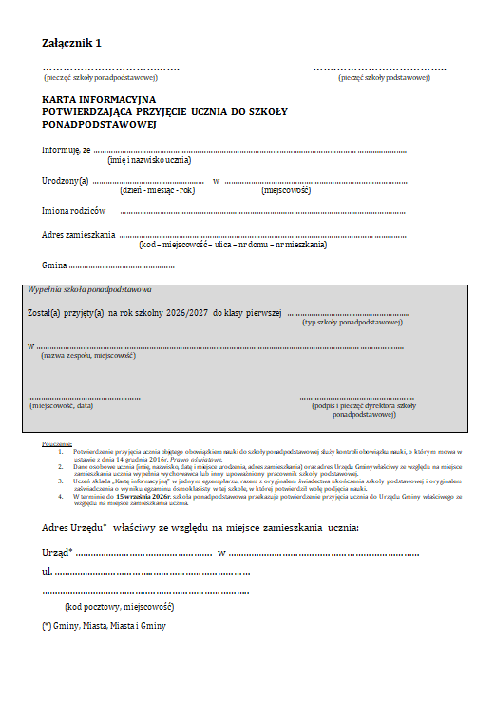
Do oryginałów dokumentów należy dołączyć:
fotografię,
Kartę informacyjną kandydata (zał. 1).

Slide 11
§ 2. Postępowanie kwalifikacyjne
Maksymalnie 200, w tym:
100 punktów - punkty uzyskane w wyniku egzaminu ósmoklasisty zawarte w zaświadczeniu o szczegółowych wynikach egzaminu.
Wyniki egzaminu ósmoklasisty wyrażone w skali procentowej dla zadań z zakresu:
język polski
matematyka
język obcy nowożytny na poziomie podstawowym, przelicza się na punkty według zasady: wynik procentowy z ww. zakresów mnożony przez 0,35 pkt. w przypadku j. polskiego i matematyki, przez 0,3 pkt. w przypadku j. obcego.

Slide 12
§ 2. Postępowanie kwalifikacyjne
pochodzących z przeliczenia ocen uzyskanych na świadectwie ukończenia gimnazjum z czterech przedmiotów (max. 72 punkty).
Pod uwagę brane są przedmioty:
język polski;
matematyka;
język angielski;
jeden spośród: biologia, chemia, fizyka, historia,
j. niemiecki , geografia, informatyka, wos , j. obcy –
w zależności od wyboru klasy.

Slide 13
Przedmioty rekrutacyjne
Czwarty przedmiot, uwzględniony w rekrutacji do szkół ponadpodstawowych, w roku 2023 będzie zależał od decyzji poszczególnych szkół.
W technikach będzie to przedmiot najściślej związany z kształceniem zawodowym.
W liceach ogólnokształcących będzie to przedmiot nadający profil klasie.

Slide 14
np. I LO
Klasa | Czwarty przedmiot rekrutacyjny
politechniczna | fizyka
lingwistyczna | drugi język obcy
medyczna | biologia

Slide 15
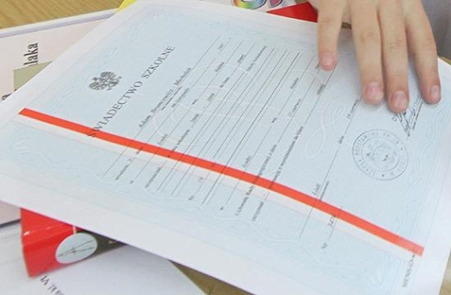
§ 2. Postępowanie kwalifikacyjne
celujący – 18 punktów
bardzo dobry – 17 punktów,
dobry – 14 punktów,
dostateczny – 8 punktów
dopuszczający - 2 punkty

Slide 16
§ 2. Postępowanie kwalifikacyjne
uzyskanych za inne osiągnięcia wymienione w świadectwie ukończenia szkoły podstawowej w dowolnym roku (maksymalnie 28 punkty):
a) za ukończenie szkoły podstwaowej z wyróżnieniem – 7 punktów
b) za uzyskanie tytułu w konkursach przedmiotowych organizowanych przez kuratora (kuratorów) oświaty o zasięgu ponadwojewódzkim , w tym:
finalisty konkursu przedmiotowego - 10 punktów
laureata konkursu tematycznego - 7 punktów
finalisty konkursu tematycznego -5 punktów
c) za uzyskanie tytułu w konkursach przedmiotowych organizowanych przez kuratora (kuratorów) oświaty o zasięgu wojewódzkim , w tym:
dwóch lub więcej tytułów finalisty konkursu przedmiotowego - 10 punktów
dwóch lub więcej tytułów laureata konkursu tematycznego - 7 punktów
dwóch lub więcej tytułów finalisty konkursu tematycznego - 5 punktów
finalisty konkursu przedmiotowego - 7 punktów
finalista konkursu tematycznego -3 punkty

Slide 17

§ 2. Postępowanie kwalifikacyjne
c)za uzyskania wysokiego miejsca w zawodach wiedzy, artystycznych, sportowych przy czym na szczeblu:
międzynarodowym – 4 punkty,
krajowym – 3 punkty,
wojewódzkim – 2 punkty,
powiatowym – 1 punkt;
e)za osiągnięcia w zakresie aktywności społecznej, w tym na rzecz środowiska szkolnego,
w szczególności w formie wolontariatu – 3 punkty.

Slide 18
Postępowanie kwalifikacyjne
W przypadku gdy kandydat ma więcej niż jedno szczególne osiągnięcie z takich samych zawodów wiedzy, artystycznych i sportowych, na tym samym szczeblu oraz z tego samego zakresu, wymienione na świadectwie ukończenia szkoły podstawowej , przyznaje się jednorazowo punkty za najwyższe osiągnięcie tego ucznia w tych zawodach, z tym że maksymalna liczba punktów możliwych do uzyskania za wszystkie osiągnięcia wynosi 18 punktów

Slide 19

28 pkt.
= 7 pkt. świadectwo z wyróżnieniem
+ 3 pkt. wolontariat, aktywność na rzecz szkoły
+ 18 pkt. konkursy
( np.
1m. piłka ręczna na szczeblu wojewódzkim 2 pkt.
1m. piłka nożna na szczeblu powiatowym 1 pkt.
1m. w konkursie plastycznym na szczeblu
powiatowym 1 pkt.
3m. w konkursie recytatorskim na szczeblu
powiatowym 1 pkt. ….)
WPISANE NA ŚWIADECTWIE

Slide 20
Do szkoły przyjmowani są kandydaci, kolejno, z największą ilością punktów.
W przypadku równorzędnych wyników uzyskanych w pierwszym etapie postępowania rekrutacyjnego, w drugim etapie postępowania rekrutacyjnego przyjmuje się kandydatów
z problemami zdrowotnymi, ograniczającymi możliwości wyboru kierunku kształcenia ze względu na stan zdrowia, potwierdzonymi opinią publicznej poradni psychologiczno-pedagogicznej, w tym publicznej poradni specjalistycznej.

Slide 21
§ 2. Postępowanie kwalifikacyjne
W przypadku równorzędnych wyników uzyskanych w drugim etapie postępowania rekrutacyjnego lub jeżeli po zakończeniu tego etapu szkoła, nadal dysponuje wolnymi miejscami, na trzecim etapie postępowania rekrutacyjnego są brane pod uwagę łącznie kryteria:
1) wielodzietność rodziny kandydata;
2) niepełnosprawność kandydata;
3) niepełnosprawność jednego z rodziców kandydata;
4) niepełnosprawność obojga rodziców kandydata;
5) niepełnosprawność rodzeństwa kandydata;
6) samotne wychowywanie kandydata w rodzinie;
7) objęcie kandydata pieczą zastępczą.
Kryteria, o których mowa, mają jednakową wartość.

Slide 22

§ 2. Postępowanie kwalifikacyjne
Laureaci lub finaliści ogólnopolskich olimpiad przedmiotowych oraz laureaci konkursów przedmiotowych o zasięgu wojewódzkim lub ponadwojewódzkim, przeprowadzonych zgodnie z art. 132 z dnia 14 grudnia 2016 r. Prawo oświatowe , przyjmowani są do wybranej szkoły ponadpodstawowej niezależnie od przyjętych kryteriów.

Slide 23

§ 3. Terminy rekrutacji

Slide 24

§ 3. Terminy rekrutacji
od 15 maja 2026 r. godz. 8.00 do 12 czerwca 2026 r. do godz. 15.00– składanie podań o przyjęcie do szkoły wraz z dokumentami (podpisanego przez co najmniej jednego rodzica);

Slide 25
§ 3. Terminy rekrutacji
od 3 lipca 2026 r. godz. 8.00 do 8 lipca 2026 r. do godz. 15.00– uzupełnienie wniosku o przyjęcie do szkoły ponadpodstawowej o kopię lub oryginał świadectwa ukończenia szkoły podstawowej i zaświadczenia o wyniku egzaminu ósmoklasisty oraz złożenie nowego wniosku, w tym zmiana przez kandydata wniosku o przyjęcie, z uwagi na zmianę szkół do których kandyduje;
15 lipca 2026 godz. do godz. 15.00– ogłoszenie listy kandydatów zakwalifikowanych do szkoły i kandydatów niezakwalifikowanych do szkoły;

Slide 26
§ 3. Terminy rekrutacji
do 16 lipca 2026 r.– wydawanie przez szkołę prowadzącą kształcenie zawodowe skierowania na badania lekarskie;
do 20 lipca 2026 r. do godz. 15⁰⁰ – potwierdzenie woli przyjęcia w postaci przedłożenia oryginału świadectwa ukończenia szkoły i oryginału zaświadczenia o wynikach egzaminu zewnętrznego, o ile nie zostały one złożone w uzupełnieniu wniosku o przyjęcie do szkoły ponadpodstawowej, a w przypadku szkoły prowadzącej kształcenie zawodowe− także zaświadczenia lekarskiego zawierającego orzeczenie o braku przeciwwskazań zdrowotnych do podjęcia praktycznej nauki zawodu;

Slide 27

§ 3. Terminy rekrutacji
21 lipca 2026 r. do godz. 14⁰⁰ – ogłoszenie listy kandydatów przyjętych do szkoły oraz listy kandydatów nieprzyjętych do szkoły;

Slide 28

§ 4. Postanowienia końcowe
Komisja rekrutacyjna przyjmuje kandydata do szkoły, jeżeli w wyniku postępowania rekrutacyjnego kandydat został zakwalifikowany oraz złożył wymagane dokumenty.

Slide 29
§ 4. Postanowienia końcowe
Komisja rekrutacyjna podaje do publicznej wiadomości listę kandydatów przyjętych i kandydatów nieprzyjętych do szkoły. Lista zawiera imiona i nazwiska kandydatów przyjętych i kandydatów nieprzyjętych lub informację o liczbie wolnych miejsc.
Listy zawierają imiona i nazwiska kandydatów uszeregowane w kolejności alfabetycznej oraz
najniższą liczbę punktów, która uprawnia do przyjęcia.

Slide 30
§ 4. Postanowienia końcowe
W terminie 3 dni od dnia podania do publicznej wiadomości listy kandydatów przyjętych i kandydatów nieprzyjętych, rodzic kandydata lub kandydat pełnoletni może wystąpić do komisji rekrutacyjnej z wnioskiem
o sporządzenie uzasadnienia odmowy przyjęcia kandydata do szkoły.
Uzasadnienie sporządza się w terminie 3 dni od dnia wystąpienia przez rodzica kandydata lub kandydata pełnoletniego z wnioskiem.

Slide 31
§ 4. Postanowienia końcowe
Rodzic kandydata lub kandydat pełnoletni może wnieść do dyrektora szkoły odwołanie od rozstrzygnięcia komisji rekrutacyjnej,
w terminie 3 dni od dnia otrzymania uzasadnienia.
Dyrektor szkoły rozpatruje odwołanie od
rozstrzygnięcia komisji rekrutacyjnej, w terminie
3 dni od dnia otrzymania odwołania. Na
rozstrzygnięcie dyrektora szkoły służy skarga do sądu
administracyjnego.

Slide 32
Rekrutacja 2026/2027

